Slide 1

Hardware Simulator Tutorial
This program is part of the software suite
that accompanies the book
本書に付随するこのプログラムは「特定用途向けのソフトウェアパッケージ」の一部です。
The Elements of Computing Systems
by Noam Nisan and Shimon Schocken
MIT Press
www.nand2tetris.org
This software was developed by students at the
Efi Arazi School of Computer Science at IDC
このソフトウェアは
IDCのEfiアラジコンピュータサイエンススクールの学生によって開発されました
Chief Software Architect: Yaron Ukrainitz

Slide 2

Background
コンピューティングシステムの要素については
1期または2期のコースのフレームワークで行われる「完全なコンピュータシステムの構築」を中心に進む。
本書の最初のコースの部分では、ハックと呼ばれるシンプルで強力な
コンピュータのハードウェアプラットフォームを構築する。
第２部のコースでは
アセンブラ、仮想マシン、Jackと呼ばれる単純な？Javaのような言語や
そのコンパイラの、およびJackで記述されたミニオペレーティングシステムで構成されるコンピュータのソフトウェア階層を構築する。
本書のコースでは、完全に自己完結型であり、また、このコースをやる前提条件として、プログラミングのみを必要とする。
本書のウェブサイトには、約200のテストプログラム、テストスクリプトなど
全てのプロジェクトをするための必要なソフトウェアツールが含まれている。
.

Slide 3

The book’s software suite
(提供されているすべてのツールはデュアルプラットフォームである：Xxx.batはWindowsではXxxを起動し、Xxx.shはUnixで起動する)
Simulators
(HardwareSimulator, CPUEmulator, VMEmulator):
ハードウェアプラットフォームの構築とプログラムの実行に使用される;
私たちが提供？.
このチュートリアルは、ハードウェアシミュレータに関するものです。
Translators (Assembler, JackCompiler):
高レベルから低レベルへの変換に使用されます。;
本の仕様を使用して、学生によって開発された。
私たちが提供する実行可能なソリューションである.
Other
Bin:シミュレータと翻訳ソフトウェア;
builtIn:本に記載されているすべての論理ゲートとチップの実行可能なバージョン;
OS:JackOSの実行可能バージョン;
TextComparer: テキスト比較（に役立つ物）ユーティリティ.

Slide 4


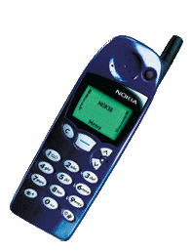
The Hack computer
このチュートリアルで説明するハードウェアシミュレータは、さまざまなハードウェアプラットフォームの構築とテストに使用できる。
この本では、ハックと呼ばれる特定のコンピューターに焦点を当てている。
ハック-画面とキーボードを備えた16ビットコンピュータ-は、ゲーム機、PDA、携帯電話などのハンドヘルドコンピュータに似ている。
本書の最初の5つの章では、ハックコンピュータの基本ゲート、組み合わせチップ、シーケンシャルチップ、およびハードウェアアーキテクチャを指定している
これらのモジュールはすべて、このチュートリアルで説明するハードウェアシミュレータを使用して構築およびテストができる
ハードウェアエンジニアが実際にチップを構築する方法は次の通りである
まず、ハードウェアがソフトウェアシミュレータで設計、テスト、最適化される。
そうして初めて、結果のゲートロジックがシリコンにコミットされるのである。

Slide 5
Hardware Simulation Tutorial
I. Getting started（まず初めに、「入門」）
II. Test scripts（テストスクリプト）
III. Built-in chips（内蔵チップ）
IV. Clocked chips（Clocked chips）
V. GUI-empowered chips(GUI搭載チップ)
VI. Debugging tools (デバッギングツール)
VII. The Hack Platform(ハックプラットフォーム)
関連する読書(from “The Elements of Computing Systems”):
Chapter 1: Boolean Logic(真偽ロジック)
Appendix A: Hardware Description Language（ハードウェア記述言語）
Appendix B: Test Scripting Language（スクリプト言語のテスト）

Slide 6

Hardware Simulation Tutorial
Part I:
Getting Started
（まず初めに）

Slide 7
Chip Definition （チップの定義）(.hdl file)
/** Exclusive-or gate. out = a xor b */
CHIP Xor {
IN a, b;
OUT out;
// Implementation missing.
}
chip
interface
Chip interface:
  Name of the chip（チップの名前）
  Names of its input and output pins（入力PINと出力PINの名前）
  Documentation of the intended chip operation
  （意図されたチップ動作のドキュメント）
Typically supplied by the chip architect; similar to an API, or a contract.
（通常、チップアーキテクトが提供します。 APIや契約に似ている）

Slide 8
Chip Definition （チップの定義）(.hdl file)
/** Exclusive-or gate. out = a xor b */
CHIP Xor {
IN a, b;
OUT out;
PARTS:
Not(in=a, out=nota);
Not(in=b, out=notb);
And(a=a, b=notb, out=w1);
And(a=nota, b=b, out=w2);
Or(a=w1, b=w2, out=out);
}
chip
interface
chip implementation
任意のチップは、いくつかの異なる方法で実装できる。
この特定の実装は: Xor(a,b) = Or(And(a,Not(b)), And(b,Not(a)))
NotNot、And、Or：HDLプログラマーによって呼び出される内部パーツ（以前にビルドされたチップ）
nota, notb, w1, w2:HDLプログラマーによって作成および命名された内部ピン。 内部部品を接続するために使用される。

Slide 9
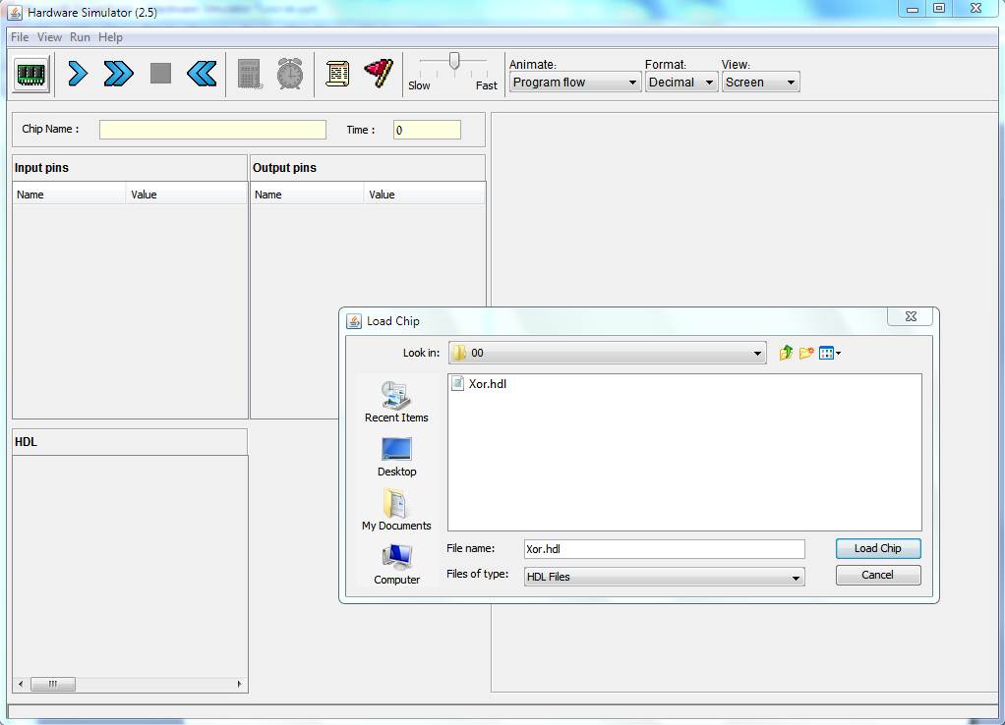
Loading a Chip（チップをロードする）
ディレクトリに移動し、.hdlファイルを選択します。

Slide 10
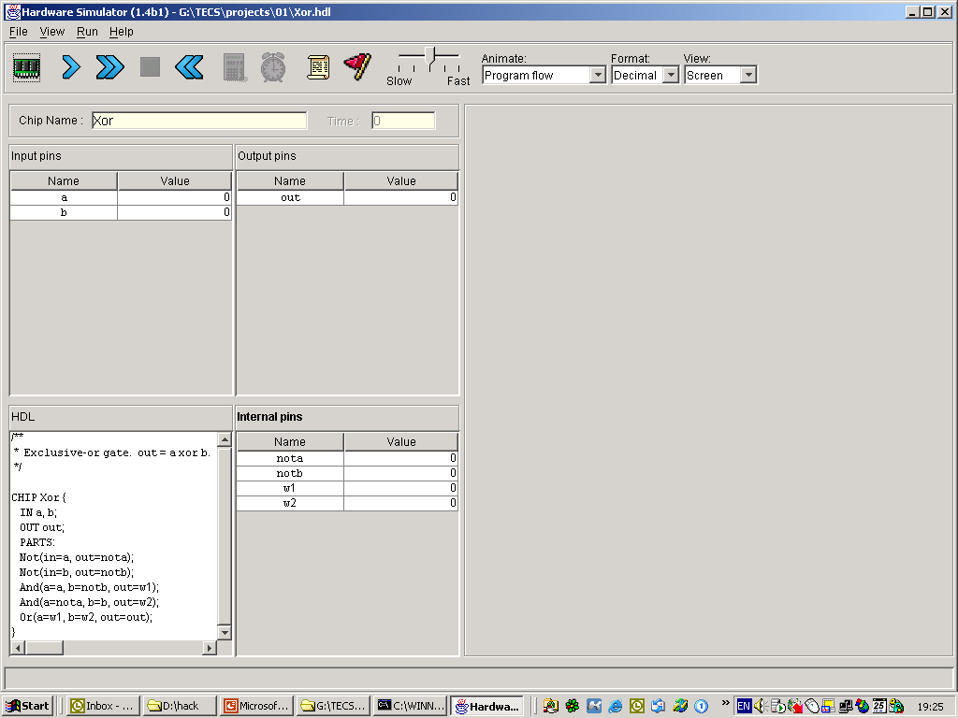
Loading a Chip
名前とチップの出力ピンの現在の値。;
シミュレータによって計算される。 読み取り専用。
チップの入力ピンの名前と現在の値;
これらの値を変更するには、ここに新しい値を入力する。
名前とチップの内部ピンの現在の値（チップのパーツを接続するために使用され、チップのロジックを形成する）。
;
シミュレータによって計算される。 読み取り専用。
ロードされた.hdlファイルの読み取り専用ビュー;
チップロジックを定義する;
編集するには、外部のテキストエディタを使用。

Slide 11
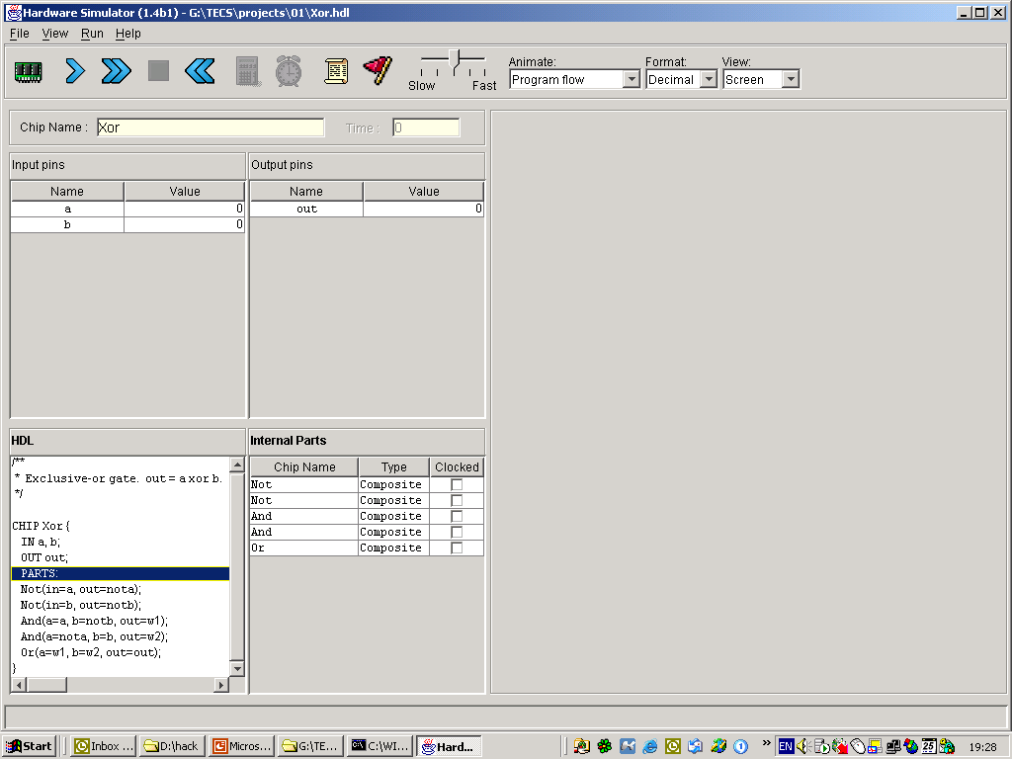
Exploring the Chip Logic
2.テーブルがポップアップし、チップの内部部品（下位チップ）とそれらが次のいずれであるかを示す:
Primitive (“given”) or composite (user-defined)
Clocked (sequential) or unclocked (combinational)
1. PARTSキーワードをクリックする

Slide 12
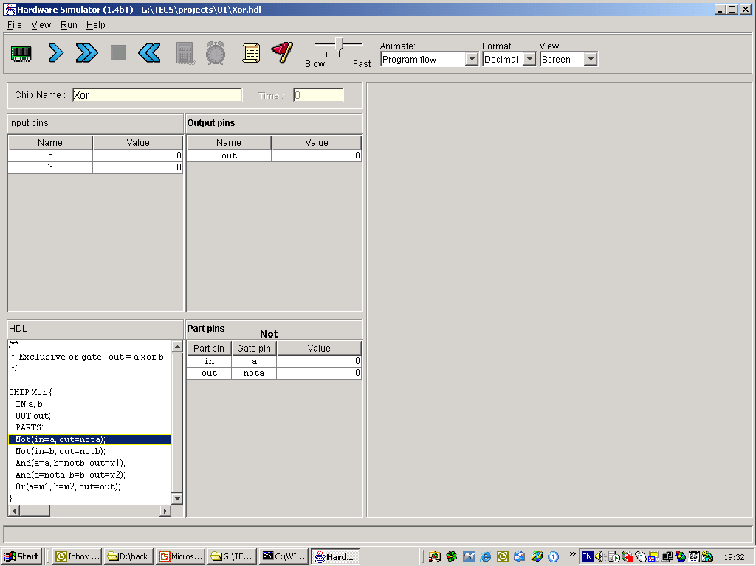
Exploring the Chip Logic
2.テーブルがポップアップし、選択したパーツ（実際にはそのAPI）の入出力ピンとその現在の値が表示される;
A convenient debugging tool.
（便利なデバッグツール）
1.チップパーツのいずれかをクリックします

Slide 13
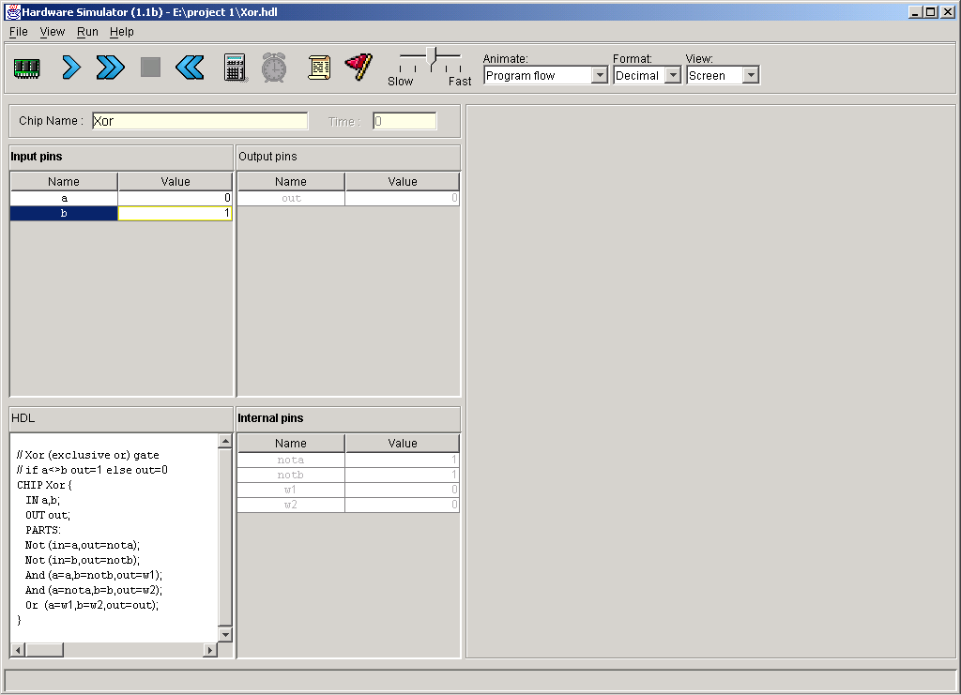
Interactive Chip Testing
User:一部の入力ピンの値を変更する
Simulator: responds by:
（シミュレーター：応答）
表示された値が有効ではなくなったことを示すために、出力ピンと内部ピンを暗くする
eval（電卓型）ボタンを有効にする。

Slide 14
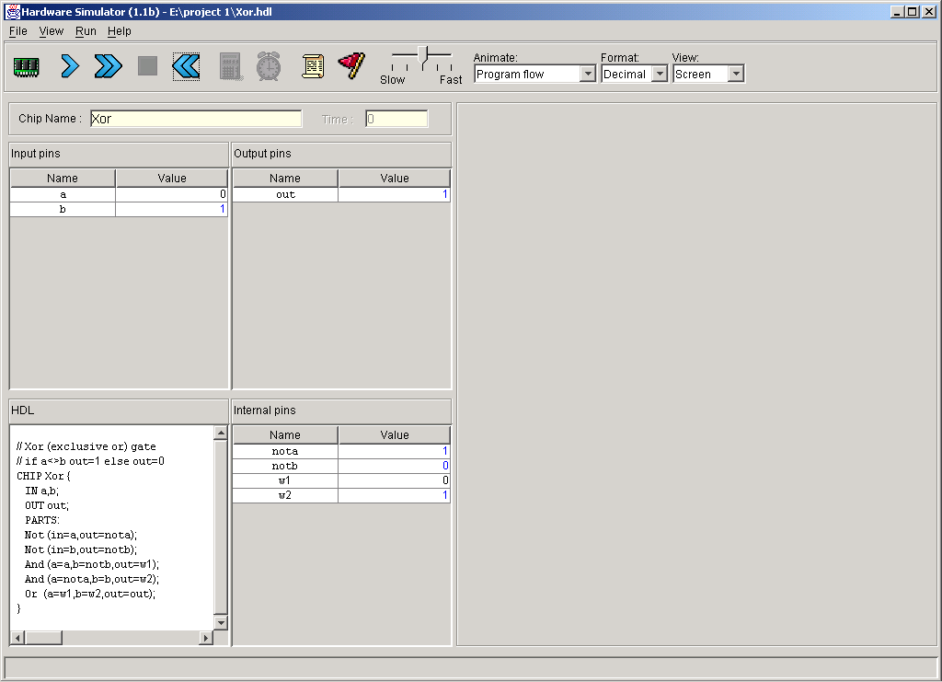
Interactive Chip Testing
1. User: 一部の入力ピンの値を変更する。2.Simulator: responds by:
表示された値が有効ではなくなったことを示すために、出力ピンと内部ピンを暗くする
eval（電卓型）ボタンを有効にする。
Re-
calc
3. User:評価ボタンをクリックした
4. Simulator:チップの内部ピンと出力ピンの値を再計算します（つまり、チップロジックを新しい入力値に適用する）
5.対話型テストを続行するには、入力ピンに新しい値を入力して評価ボタンをクリックする。

Slide 15
Hardware Simulation Tutorial
Part II:
Test Scripts
テストスクリプト

Slide 16
Test Scripts
load Xor.hdl,
output-file Xor.out,
compare-to Xor.cmp,
output-list a%B3.1.3
b%B3.1.3
out%B3.1.3;
set a 0,
set b 0,
eval,
output;
set a 0,
set b 1,
eval,
output;
Etc.
Test scripts:
チップテストの指定、自動化、複製に使用される
本に記載されているすべてのチップに提供されている（そのため、それらを記述する必要はなし）
インタラクティブに実行できる操作をバッチスタイルで実行できる
本の付録Bに記載されている簡単な言語で書かれている
チップテストの結果を記録する出力ファイルを作成できる
Init
Simulation step
Generated output file
(Xor.out)
Simulation step
| a | b | out |
| 0 | 0 | 0 |
| 0 | 1 | 1 |
| 1 | 0 | 1 |
| 1 | 1 | 0 |
スクリプトが比較ファイルを指定している場合、シミュレーターは.outファイルを.cmpファイルと1行ずつ比較する。

Slide 17
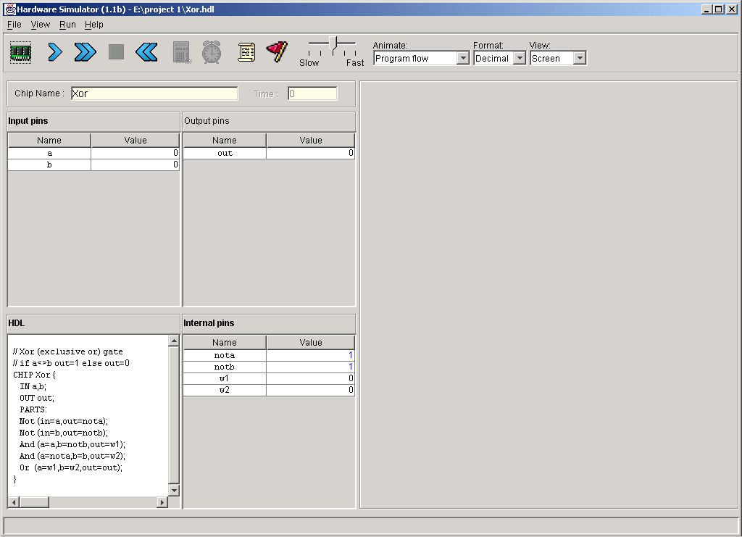
Loading a Script
新しいスクリプト（.tstファイル）をロードするには、このボタンをクリックする;
通常、テストスクリプトには「チップのロード」コマンドが含まれているため、チップ自体（.hdlファイル）をインタラクティブにロードする必要はない。

Slide 18
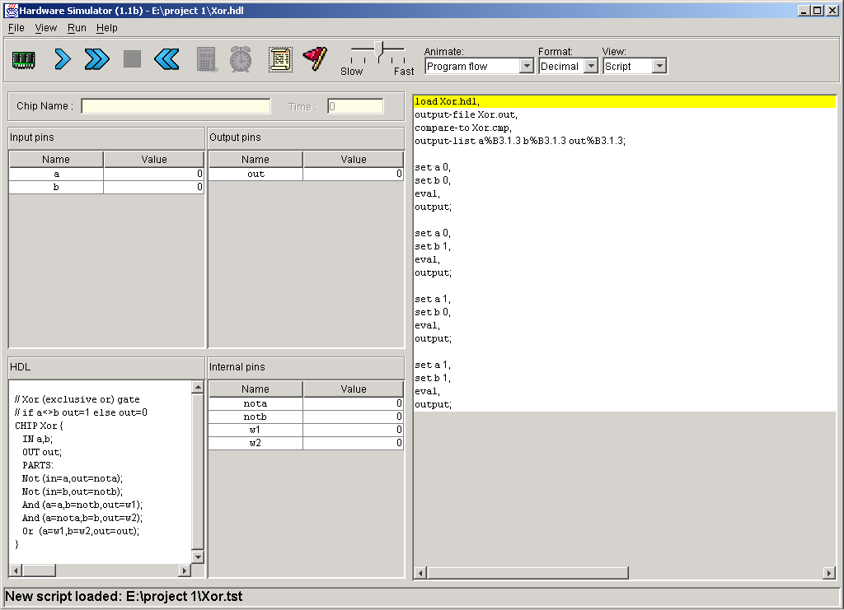
Script Controls
スクリプトの実行速度を制御する
Script =一連のシミュレーションステップ、それぞれセミコロンで終了。
スクリプトをリセットする？
スクリプトの実行を一時停止する
一時停止までのマルチステップ実行
次のシミュレーションステップを実行する

Slide 19
Running a Script
Script
exec-
ution
flow
Typical “init” code:
（一般的な「init」コード）
チップ定義（.hdl）ファイルをロード
出力（.out）ファイルを初期化する
比較（.cmp）ファイルを指定する
出力行フォーマットを宣言する

Slide 20
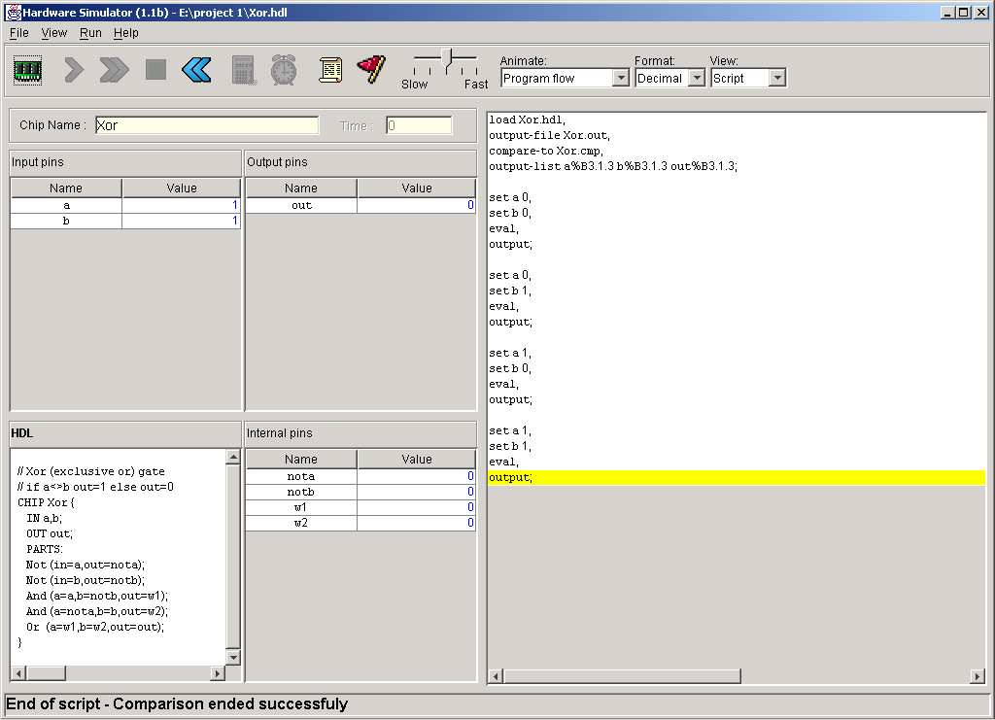
Running a Script
出力行と.cmpファイルの行の比較が報告される。
Script
exec-
ution
ends

Slide 21
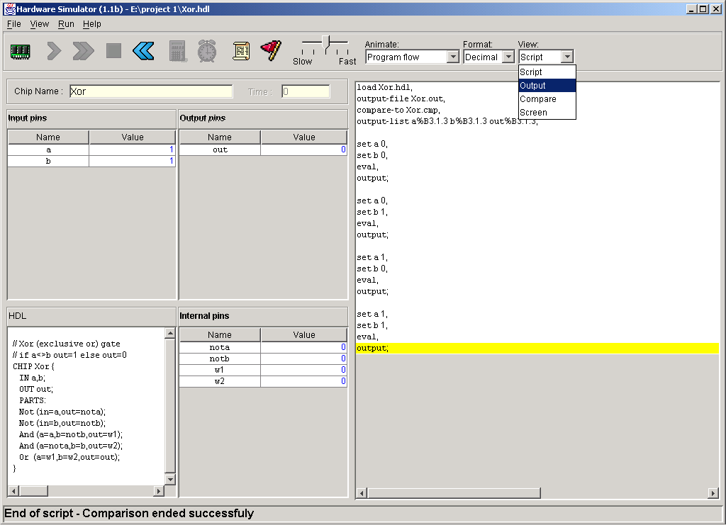
Viewing Output and Compare Files（出力の表示とファイルの比較）

Slide 22
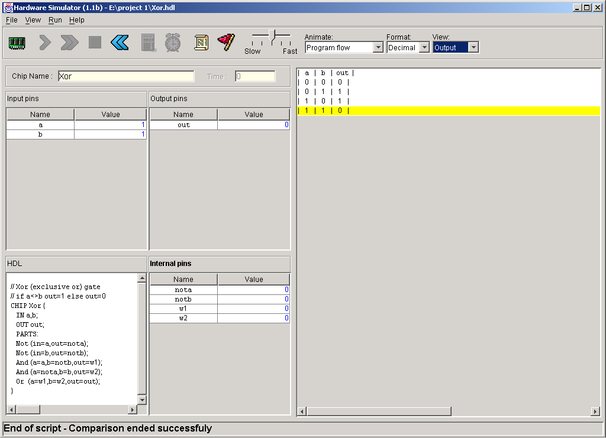
Viewing Output and Compare Files（出力の表示とファイルの比較）
Observation（観察）:
この出力ファイルはXor真理値表のように見える。
Conclusion（結論）:
チップロジック（Xor.hdl）は明らかに正しい（ただし、必ずしも効率的ではない）。

Slide 23
Hardware Simulation Tutorial
Part III:
Built-in Chips
内蔵チップ

Slide 24
Built-In Chips ちなみに e.g. hereの意味は「例えばここに」の意味
General（一般）
ビルトインチップにはHDLインターフェイスとJava実装がある(e.g. here: Mux16.class)
Javaクラスの名前は、 BUILTIN キーワードの後に指定される。
本書に掲載されているすべてのチップの組み込み実装は、tools/buitInディレクトリにある。
// Mux16 gate (example)
CHIP Mux16 {
IN a[16],b[16],sel;
OUT out[16];
BUILTIN Mux16;
}
Built-in chips are used to（内蔵チップを使用して）←和訳的にこの言葉に訂正した:
プリミティブゲートの実装（この本書に組み込まれているコンピューター：Nand とDFF)
周辺機器の副作用があるチップを実装する（I / Oデバイスなど）
GUIを備えたチップの実装（デバッグ用）
ユーザーが何らかの理由で実装しなかったチップの機能を提供する
シミュレーション速度を改善し、メモリを節約します（複雑なチップの部品として使用する場合）
実際にHDLでビルドする前に、チップの動作シミュレーションを容易にする
組み込みチップは、明示的または暗黙的に使用できる。

Slide 25
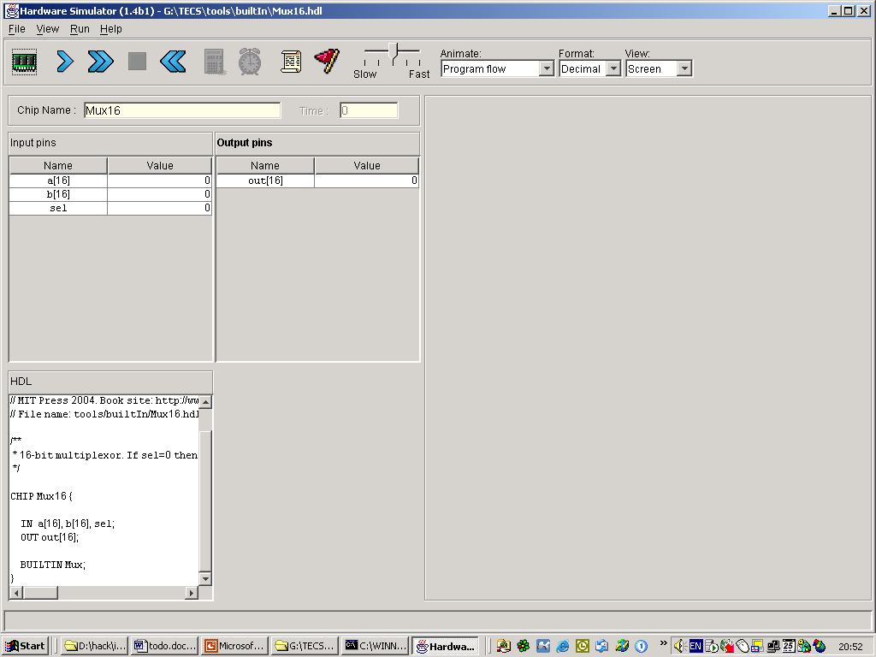
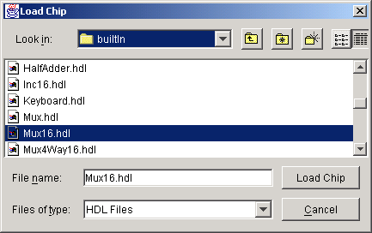
Explicit Use of Built-in Chips（組み込みチップの明示的な使用）
チップはtools/buitInディレクトリからロードされる（本に記載されているすべてのチップの実行可能なバージョンが含まれる）
Standard interface.
（標準インターフェース。）
Built-in implementation.
（組み込みの実装。）

Slide 26
Implicit Use of Built-in Chips（組み込みチップの暗黙的な使用）
/** Exclusive-or gate. out = a xor b */
CHIP Xor {
IN a, b;
OUT out;
PARTS:
Not(in=a,out=Nota);
Not(in=b,out=Notb);
And(a=a,b=Notb,out=aNotb);
And(a=Nota,b=b,out=bNota);
Or(a=aNotb,b=bNota,out=out);
}
正直個々の和訳心配
HDLファイルが読み込まれると、シミュレータはその定義を解析する。PARTSセクションで言及されている各内部チップXxxについて、シミュレーターは同じディレクトリ (e.g. Not.hdl, And.hdl, とOr.hdlなど).で Xxx.hdlファイルを探す。
もし Xxx.hdlが現在のディレクトリで見つかった場合（ユーザーによって作成された場合など）、シミュレータはチップ全体の評価にHDLロジックを使用する。
もし現在のディレクトリにXxx.hdl が見つからない場合、シミュレーターは代わりにファイルtools/builtIn/Xxx.hdlを呼び出そうとする。
また、 tools/builtInには、本に記載されているすべてのチップの実行可能なバージョンが含まれているため、下位レベルのパーツを最初にビルドする前に、これらのチップをビルドしてテストすることが可能。

Slide 27
Hardware Simulation Tutorial
Part IV:
Clocked Chips
まんま
(Sequential Logic)

Slide 28
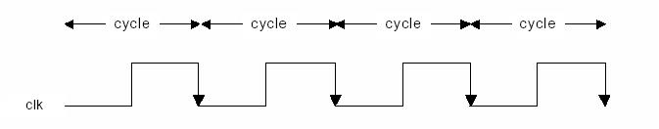
Clocked (Sequential) Chips ここら辺から和訳難許して
クロックドチップの実装はシーケンシャルロジックに基づいている
クロックされたチップの動作は、マスタークロック信号によって規制されている:
私たちの専門用語ではa clock cycle = tick-phase (low),その後にa tock-phase (high)
チックタックの間、すべてのクロックされたチップの内部状態は変更できるが、それらの出力は“latched”される
次のティックの開始時に、アーキテクチャーのすべてのクロックされたチップの出力が新しい値にコミットする
実際のコンピュータでは、クロックは発振器によって実装されている。 シミュレーターでは、ユーザーが手動で、またはテストスクリプトを使用して、クロックサイクルをシミュレーションできる。

Slide 29
The D-Flip-Flop (DFF) Gate
/** Data Flip-flop:
* out(t)=in(t-1)
* where t is the time unit.
*/
CHIP DFF {
IN in;
OUT out;
BUILTIN DFF;
CLOCKED in, out;
}
Clocked chips
クロックされるチップには、レジスタ、RAMデバイス、カウンタ、CPUが含まれる。
シミュレータは、1つまたは複数のピンが「クロック駆動」と宣言されている場合、またはその1つまたは複数のパーツ（または再帰的にサブパーツ）がクロック駆動のチップである場合に、ロードされたチップにクロックが供給されることを認識する？。
本に組み込まれているハードウェアプラットフォームでは、すべてのクロックチップは、組み込みDFFゲート（の多くのインスタンス）に直接的または間接的に基づいている。
DFF（生産性を考慮した設計？ ）:
クロックサイクルにわたって状態を「記憶」できるプリミティブメモリゲート
コンピューターのすべてのクロックチップの基本的なビルディングブロックとして機能できます。

Slide 30
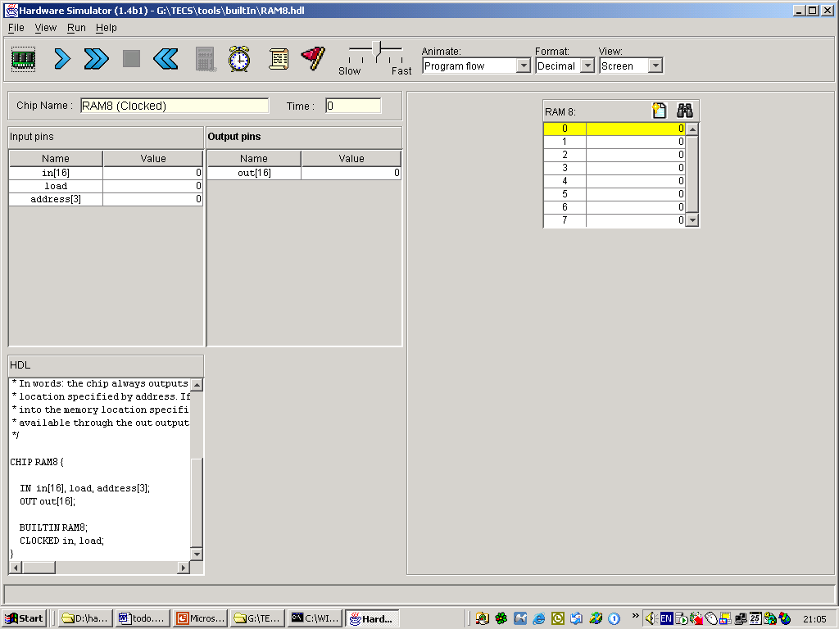
Simulating Clocked Chips
クロックド（シーケンシャル）チップはクロック調整される。
したがって、クロック付きチップをテストする標準的な方法は、（組み合わせチップと同様に）入力ピンをいくつかの値に設定し、クロックの進行をシミュレーションし、チップロジックがチクタクと、どのように応答するかを観察する？こと。
例えると、8ワードのランダムアクセスメモリチップ（RAM8）のシミュレーションを考えてみる？。
この組み込みチップもたまたまGUIに対応しているため、シミュレーターはGUIを表示する
（まもなくGUI搭載チップの詳細？）
内蔵のクロックドチップ(RAM8)がロードされている

Slide 31
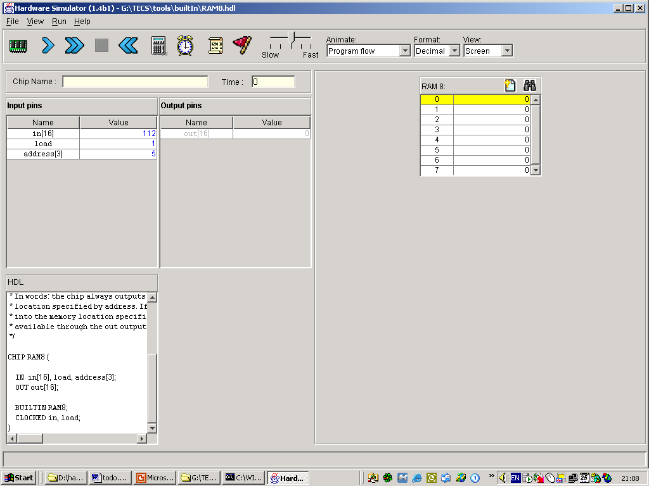
Simulating Clocked Chips
1. User:いくつかの入力値を入力し、時計アイコンを1回クリック
（チェックマーク）
内蔵のクロックチップ(RAM8)がロードされている

Slide 32
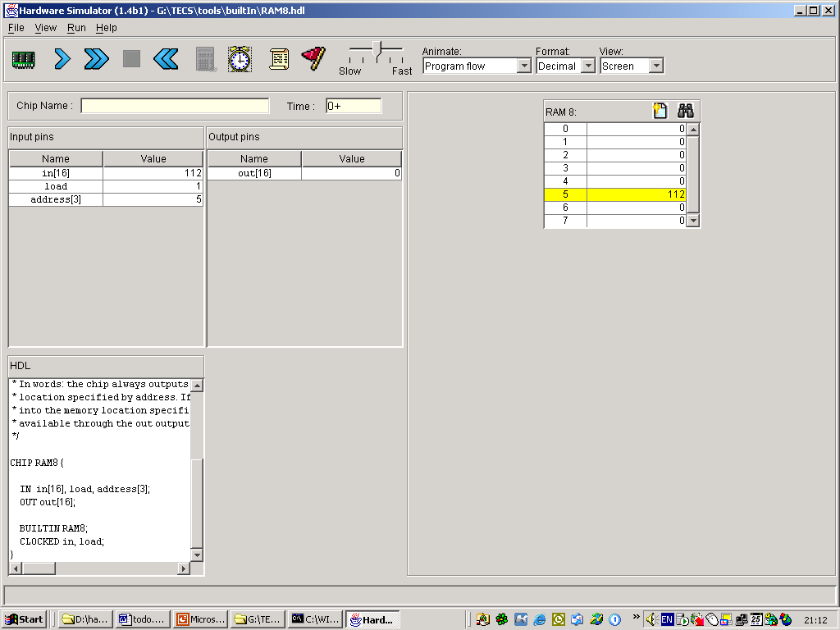
Simulating Clocked Chips
1. User:いくつかの入力値を入力し、時計アイコンを1回クリック
（チェックマーク）
2. Simulator:
シミュレータはチップの内部状態を変更するが、チップの出力ピンはまだ影響を受けていないことに注意しなさい。
内蔵のクロックチップ(RAM8)がロードされている

Slide 33
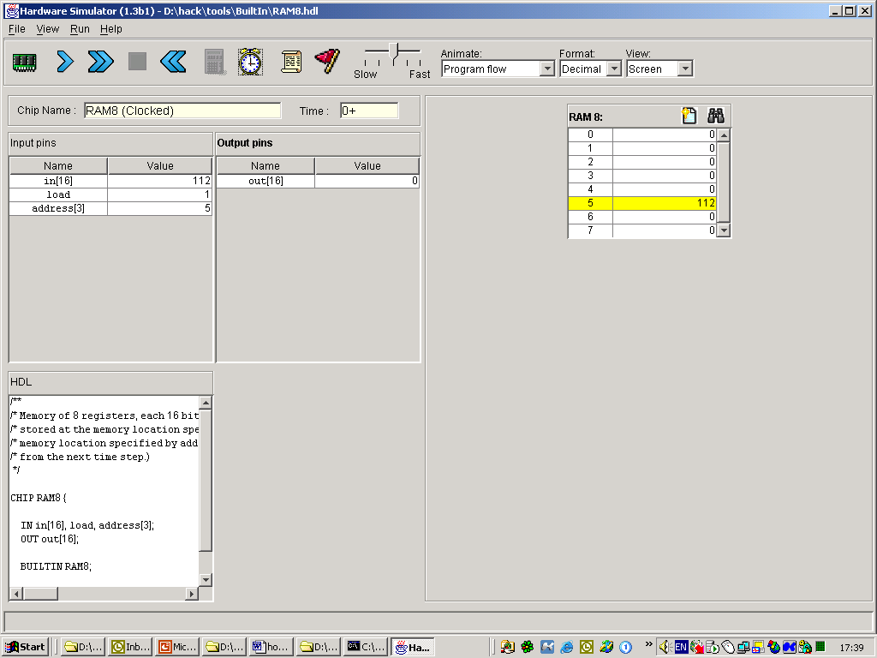
Simulating Clocked Chips
3. User:
時計アイコンをもう一度クリックする
1. User:いくつかの入力値を入力し、時計アイコンを1回クリック
（チェックマーク）
2. Simulator:シミュレータはチップの内部状態を変更するが、チップの出力ピンはまだ影響を受けていないことに注意しなさい。
内蔵のクロックチップ(RAM8)がロードされている

Slide 34

Simulating Clocked Chips
3. User:
時計アイコンをもう一度クリックする
1. User:いくつかの入力値を入力し、時計アイコンを1回クリック
（チェックマーク）
4. Simulator:チップの出力ピンをチップの内部状態の値にコミットします。
2. Simulator:シミュレータはチップの内部状態を変更するが、チップの出力ピンはまだ影響を受けていないことに注意しなさい。
内蔵のクロックチップ(RAM8)がロードされている

Slide 35
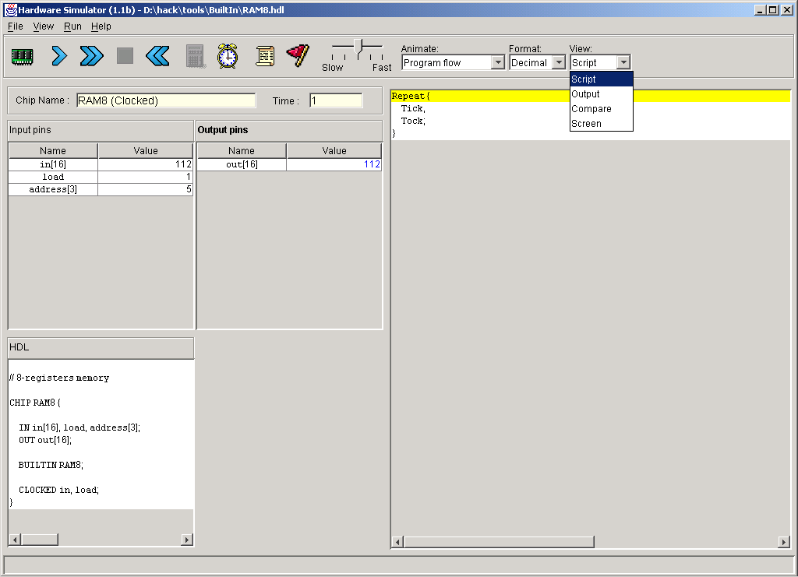
Simulating Clocked Chips Using a Test Script
スクリプトの速度、つまりシミュレートされたクロック速度。したがって全体的なチップ実行速度を制御する
Default script：
シミュレーターの実行開始時に常にロードされる。
デフォルトのスクリプトのロジックは単にクロックを繰り返し実行するだけ。
したがって、デフォルトのスクリプトを実行すると、クロックがチックとトックの無限の列を通過するようになる。
これにより、読み込まれたチップのすべてのクロックされたチップパーツがクロックサイクルに繰り返し反応する。
Single-action
チクタク
チクタクを繰り返し無限に
チクタク？まんまの意味？
Clockの動作か？

Slide 36
Hardware Simulation Tutorial
Part V:
GUI-Empowered
Chips
GUI搭載チップ

Slide 37
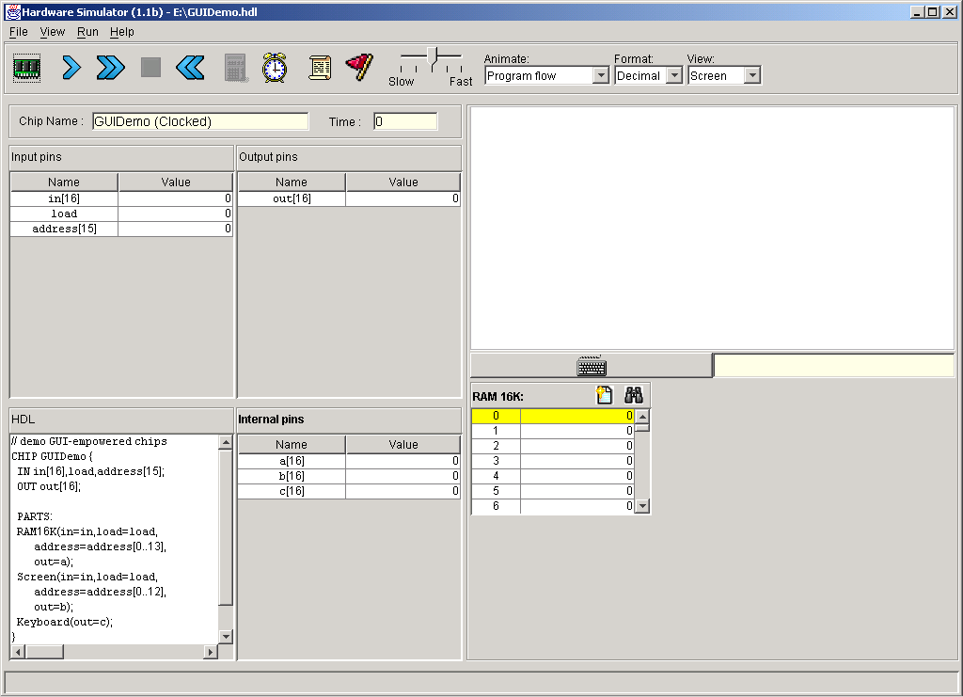
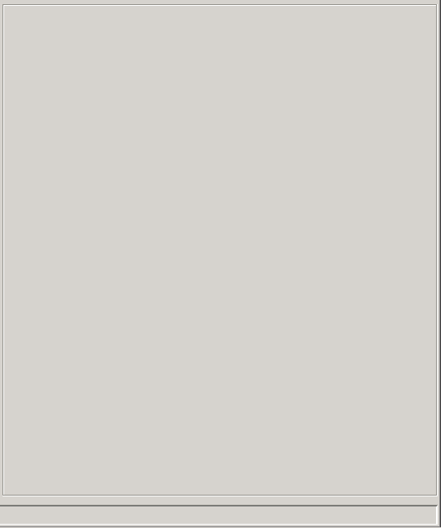
Built-in Chips with GUI Effects（GUI効果を備えた組み込みチップ）
1.部品に内蔵チップが含まれるチップをシミュレータにロードした
（今のところチップロジックは無視しなさい）
Note:
内部パーツの署名は、パーツが組み込みチップによって実装されているのか、ユーザーによってビルドされた別のチップによって実装されているのかを明らかにしない。 したがって、この例では、このロードされたチップのすべての部分が組み込みチップであると信じる必要がある。

Slide 38
Built-in Chips with GUI Effects
2. もし、ロードされたチップまたはその一部にGUIの副作用がある場合、シミュレータはここにGUIを表示する。
ロードされたチップの定義に表示されるGUI搭載の組み込みチップごとに、シミュレーターはこの領域にチップGUIを配置するために最善を尽くす。
実際のGUIの動作は、組み込みチップを実装するJavaクラスの影響を受ける
GUI of the built-in Screen.hdl chip
1.部品に内蔵チップが含まれるチップをシミュレータにロードした
（今のところチップロジックは無視しなさい）
GUI of the built-in Keyboard.hdl chip
組み込みのKeyboard.hdlチップのGUI
GUI of the built-in RAM16K.hdl chip
内蔵RAM16K.hdlチップのGUI

Slide 39
The Logic of the GUIDemo Chip（GUIDemoチップのロジック）
RAM16K, Screen, & Keyboard GUI副作用のある組み込みチップ
// Demo of built-in chips with GUI effects
CHIP GUIDemo {
IN in[16],load,address[15];
OUT out[16];
PARTS:
RAM16K(in=in,load=load,address=address[0..13],out=null);
Screen(in=in,load=load,address=address[0..12],out=null);
Keyboard(out=null);
}
Effect:シミュレーターがこのチップを評価するときに、組み込みチップ部品のGUI副作用を表示する
Chip logic:このデモチップの唯一の目的は、シミュレータにいくつかの組み込みチップのGUIを表示させること。 それ以外は、チップロジックは意味がない。 16ビットのデータ入力(in)を RAM16KとScreen chips,に同時に供給し、キーボードでは何もしない。

Slide 40
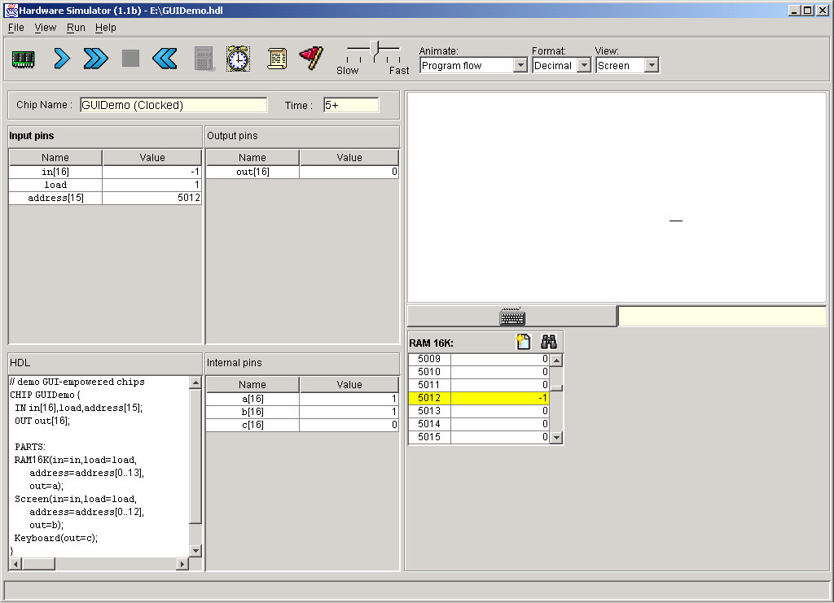
GUIDemo Chip in Action（GUIDemoチップの動作）
3.
行から始まる16個の黒いピクセル= 156
列= 320
2. User:
クロックを起動する
1. User enters:
in = –1
(=16 1’s in binary)
address = 5012
load = 1
Explanation:
本に記載されているコンピュータアーキテクチャの仕様によれば、物理画面のピクセルは、Screen.hdlチップによって実装された8K RAM常駐メモリマップから継続的にリフレッシュされる。 このメモリチップと実際のピクセル間の正確なマッピングは、第5章で指定されている。
リフレッシュプロセスは、シミュレータによって実行される。
3. The chip logic routes the in value simultaneously into the Screen chip and the RAM16K chip

Slide 41
Hardware Simulation Tutorial
Part VI:
Debugging tools
デバッキングツール

Slide 42
System Variables（システム変数かな？）
The simulator recognizes and maintains the following variables:
（シミュレーターは次の変数を認識して維持するとする）
Time：スクリプトが実行を開始してから経過した時間単位（クロックサイクル）の数は、変数timeに格納される。
Pins:シミュレートされたチップのすべての入力、出力、および内部ピンの値は、HDLコードのピンの名前を使用して、変数としてアクセスできる。
GUI elements: GUI搭載の内蔵チップの状態に格納されている値は、変数を介してアクセスできる。 たとえば、RAM8チップのレジスタ3の値は、RAM8 [3]を介してアクセスできる。
これらすべての変数は、デバッグのためにスクリプトとブレークポイントで使用できえる。

Slide 43
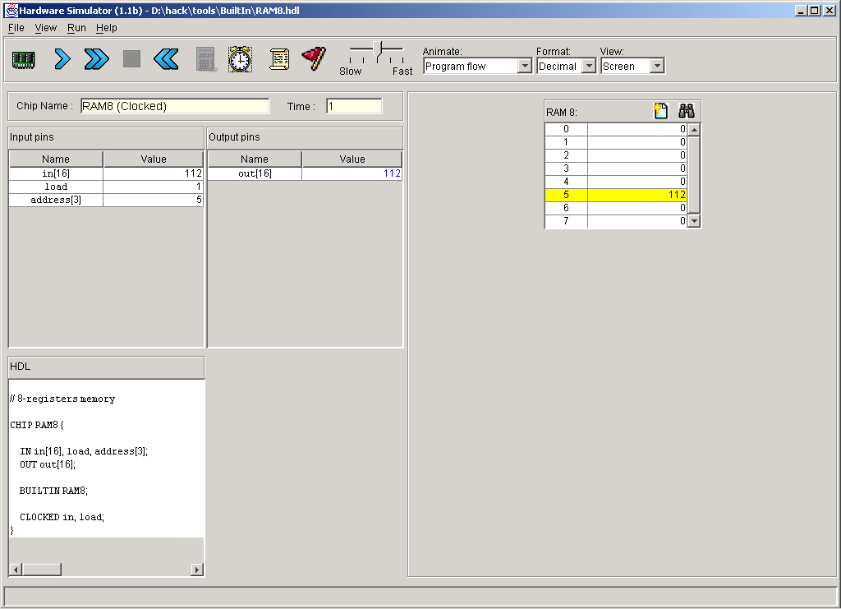
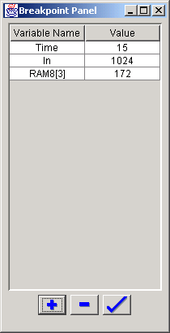
Breakpoints
2.以前に宣言されたブレークポイント
1.ブレークポイントパネルを開く
3.既存のブレークポイントを更新するためには、それをダブルクリックする
The breakpoints logic:
Breakpoint = (variable, value)
いくつかのブレークポイントで指定された変数が指定された値に達すると、スクリプトが一時停止し、メッセージが表示される。
強力なデバッグツール
3.ブレークポイントを追加、削除、または更新する

Slide 44
Scripts for Testing the Topmost Computer chip
（最上位のコンピューターチップをテストするためのスクリプト）
load Computer.hdl
ROM32K load Max.hack,
output-file ComputerMax.out,
compare-to ComputerMax.cmp,
output-list time%S1.4.1
reset%B2.1.2
ARegister[]%D1.7.1
DRegister[]%D1.7.1
PC[]%D0.4.0
RAM16K[0]%D1.7.1
RAM16K[1]%D1.7.1
RAM16K[2]%D1.7.1;
breakpoint PC 10;
// First run: compute max(3,5)
set RAM16K[0] 3,
set RAM16K[1] 5,
output;
repeat 14 {
tick, tock, output;
}
// Reset the PC (preparing for
// second run)
set reset 1,
tick, tock, output;
// Etc.
clear-breakpoints;
本に記載されているCPUチップまたはコンピューターチップをテストするスクリプトは、通常、機械語プログラム（.asmまたは.hackファイル）をROM32Kチップにロードすることから始る。
スクリプトの残りの部分は、通常、次のようなさまざまな機能を使用する:
  Output files（出力ファイル）
  Loops（ループ）
  Breakpoints（ブレークポイント）
  Variables manipulation（変数の操作）
  tick, tock（チクタク？動作音を表現しているのか？）
  Etc.（等）
これらの機能はすべて、本（テストスクリプト言語）の付録Bで説明されています。

Slide 45
Visual Options
Program flow:
現在ロードされているプログラ
ムのフローをアニメーション化
Program & data flow:
画面に表示されているGUI要素
全体で、現在のプログラムのフ
ローとデータフローをアニメー
ション化
No animation (default):
プログラムとデータフローはア
ニメーション化されん
Tip:
CPUまたはコンピューターチップ上
でプログラムを実行しているとき、
アニメーション効果によりシミュ
レーションが大幅に遅くなる。
表示されるpin値のフォーマット:
Decimal (default)
Hexadecimal
Binary
Script:現在のテストスクリプトを表示する
Output:生成された出力ファイルを表示する
Compare:
提供された比較ファ
イルを表示する
Screen:
内蔵チップのGUI効
果を表示する
（ある場合）

Slide 46
Hardware Simulation Tutorial
Part VII:
The Hack
Hardware Platform
ハックハードウェア
プラットフォーム

Slide 47
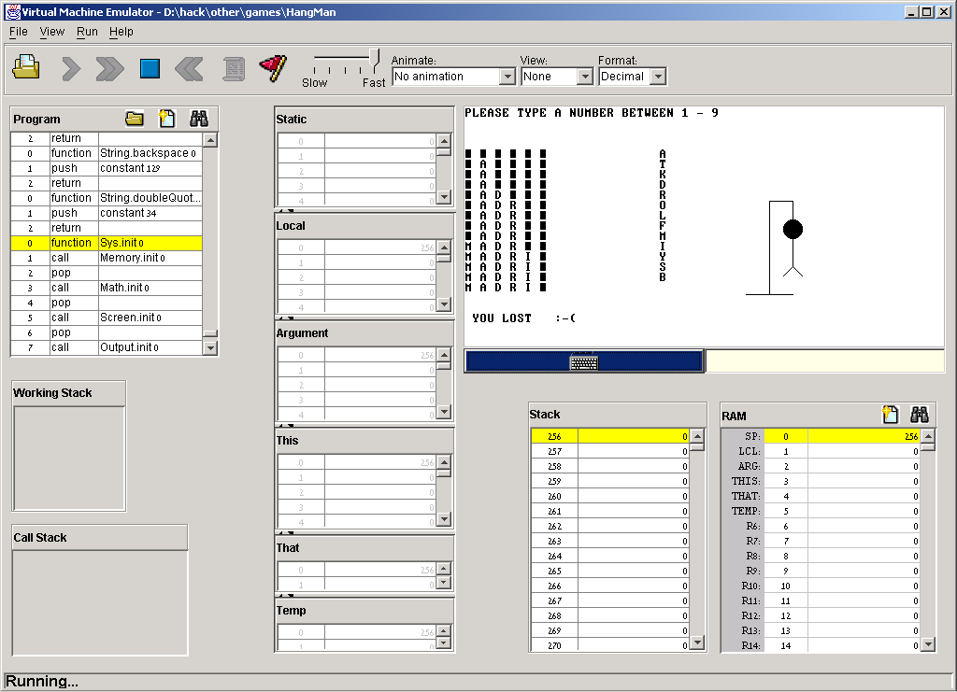
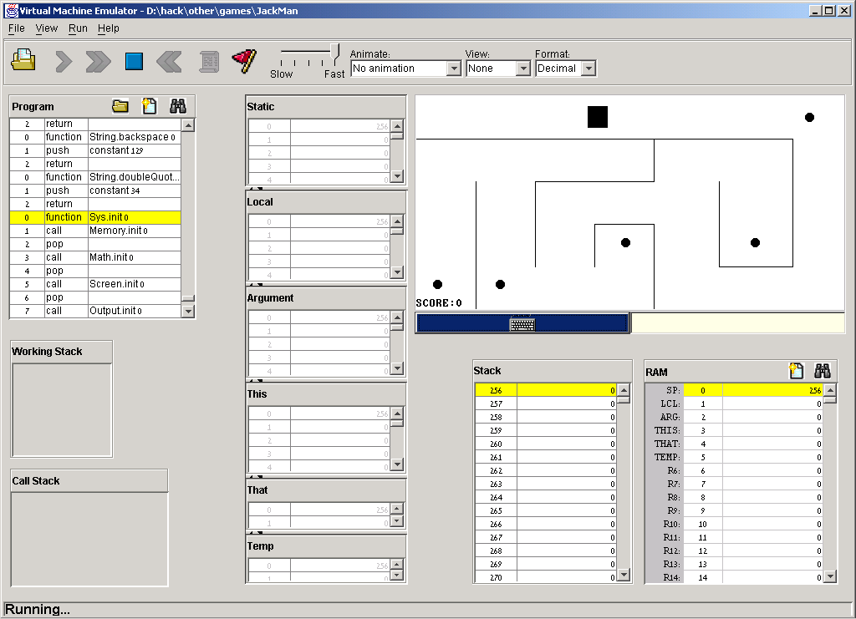
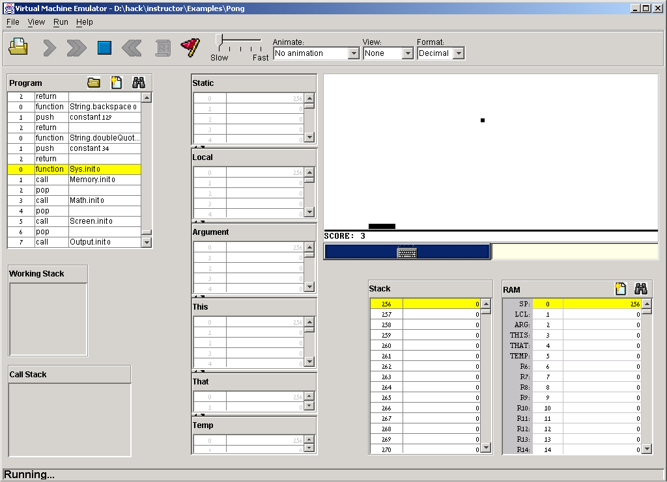
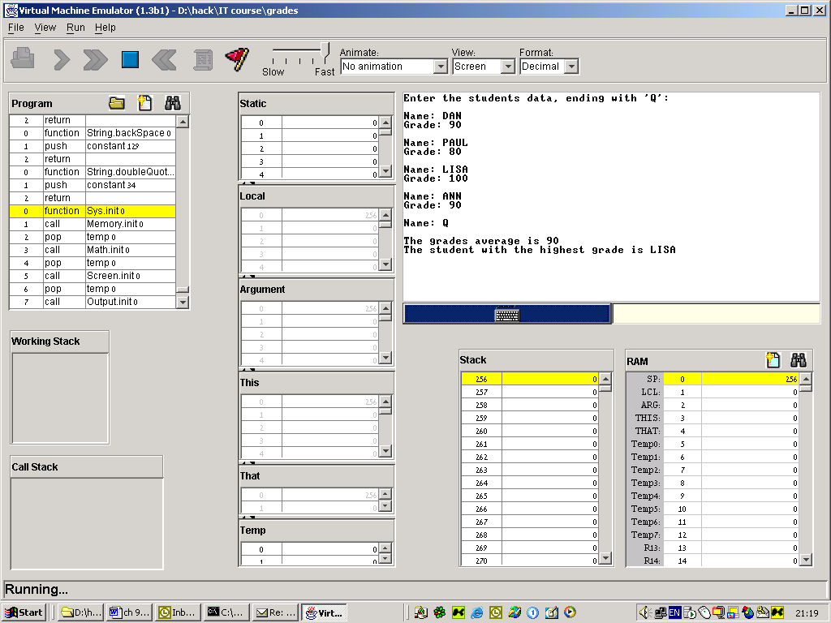
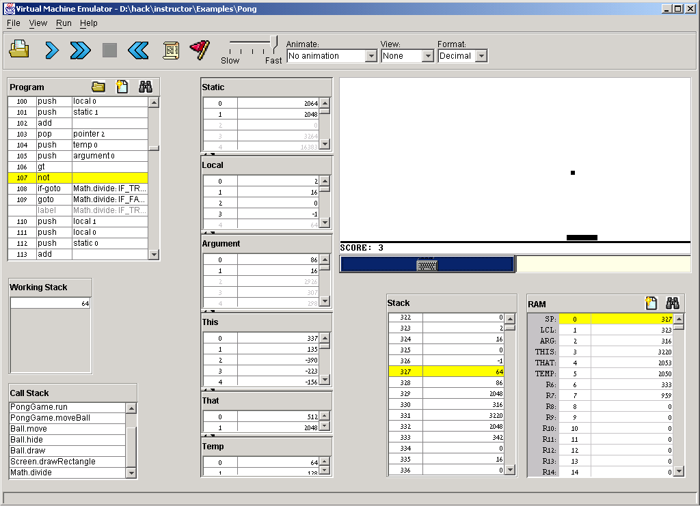
Hack: a General-Purpose 16-bit Computer
（ハック：汎用16ビットコンピューター）
Hackコンピューターで実行されているサンプルアプリケーション:
Hang Man
Maze
Pong
Grades Stats
これらのプログラム（およびその他多数）は、Hackハードウェアプラットフォーム上のJack OS環境で実行されるJackプログラミング言語で記述されている。 ハードウェアプラットフォームは1〜5章で構築され、ソフトウェア階層は6〜12章で構築されている。

Slide 48
The Hack Chip-Set and Hardware Platform
Elementary logic gates
(Project 1):
Nand (primitive)
Not
And
Or
Xor
Mux
Dmux
Not16
And16
Or16
Mux16
Or8Way
Mux4Way16
Mux8Way16
DMux4Way
DMux8Way
Combinational chips
(Project 2):
HalfAdder
FullAdder
Add16
Inc16
ALU
Sequential chips
(Project 3):
DFF (primitive)
Bit
Register
RAM8
RAM64
RAM512
RAM4K
RAM16K
PC
Computer Architecture
(Project 5):
Memory
CPU
Computer
これらのチップのほとんどは汎用であり、多くの異なるコンピューターの構築に使用できる。
ハックチップセットとハードウェアプラットフォームは、ハードウェアシミュレータを使用して構築できる。プリミティブのNand.hdlゲートとDFF.hdlゲートから始まり、Computer.hdlチップで終わる。
この構成は、本の1、2、3、5章に記載されており、それぞれのプロジェクトで実行される。

Slide 49

Aside: H.D. Thoreau about chips, bugs, and close observation:
余談：H.D. チップ、バグ、注意深い観察について、ソローから （ソローは随筆家の意味）
I was surprised to find that the chips were covered
with such combatants, that it was not a duellum, but a bellum, a war between two races of ants, the red always pitted against the black, and frequently two red ones to one black. The legions of these Myrmidons covered all the hills and vales in my wood-yard, and the ground was already strewn with the dead and dying, both red and black.
It was the only battle which I have ever witnessed, the only battlefield I ever trod while the battle was raging; internecine war; the red republicans on the one hand, and the black imperialists on the other. On every side they were engaged in deadly combat, yet without any noise that I could hear, and human soldiers never fought so resolutely.... The more you think of it, the less the difference. And certainly there is not the fight recorded in Concord history, at least, if in the history of America, that will bear a moment’s comparison with this, whether for the numbers engaged in it, or for the patriotism and heroism displayed.
From “Brute Neighbors,” Walden (1854).

